Slide 1
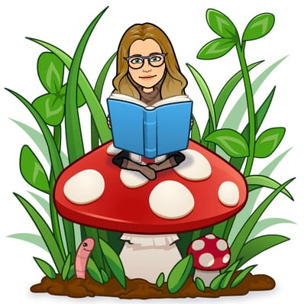
Material de apoyo Lenguaje 4°Básicos
Lectura Mensual
Educadora Diferencial:
Consuelo González
congonzalez@sanfernandocollege.cl

Slide 2
Cómo domesticar a tus papás
Autor, Mauricio Paredes

Slide 3
Datos del autor:
Nombre: Mauricio Paredes
Nació en Santiago en 1972.
Estudió en la Pontificia Universidad Católica de Chile, donde se tituló de ingeniero civil eléctrico.
Ejerció su profesión hasta el año 2001, cuando decidió seguir su vocación literaria.
Ha sido profesor universitario, colaborador del Ministerio de Educación, guionista de televisión y presidente de la Corporación de Literatura Infantil de Chile.
Sus libros han sido publicados en Colombia, Chile, El Salvador, España, México, Perú y Venezuela

Slide 4
Elementos de la Obra Personajes Principales
Lucas
El protagonista un niño, travieso y astuto quería domesticar a sus papas.
Leonardo Pardo Manso
Padre de Lucas, hombre trabajador y muy normal al que se le creó un complejo por su nombre.
Isabel
Mamá de Lucas mujer más o menos buena y trabajaba medio turno como asistente social.

Slide 5
Elementos de la Obra; Personajes Principales
Tío Erasmo
Horacio
Mejor amigo de Lucas hijo de padres separados, es un niño responsable y estudioso.
Amaranta Melania
Tía abuela de Lucas, mujer millonaria que construyo un edificio de 100 pisos, una mansión y tenía veintinueve iguanas verdes a las que vestía y quería mucho.
Primo político de la señora Isabel era flojo y le gustaba hacer cosas de niños. A veces era muy gracioso.

Slide 6
Elementos de la obra Personajes Secundarios
Maite
Hermana mayor de Lucas una adolescente que aceptó al novio que rechazo su mejor amiga.
Catalina
Hermana menor de 6 meses solo se encarga de amamantar a la mamá, dormir de día y despertar por las noches.
Segismundo Toro Bravo
Un genio con carácter bravo y hostil trabajaba para los laboratorios Calvo.

Slide 7
Elementos de la obra Personajes Secundarios
Verena
Madre de Horacio se preocupaba por vestir a la moda, usar un carro de lujo y otras cosas superficiales.
Lía
Hermana mayor de Horacio adolescente muy linda que logró la atracción de Lucas.
Lolo
Era novio de Maite un joven adolescente feo con cara de niño llena de espinillas, flaco y más alto que todos. Su nombre verdadero era Laocoonte la burla de la familia.

Slide 8
Elementos de la obra Personajes Secundarios
La Srta Gerundia
Profesora de la escuela, una mujer estricta que le gustaba siempre oír respuestas buenas o malas.
Segundo Lugar
Un señor con bigotes y cara de personaje secundario.

Slide 9
Síntesis
Esta es la historia de Lucas Pardo, un niño normal, con un padre normal, quien nos va a revelar todo lo que nuestros padres no quieren que sepamos. ¿Para qué? Para poder domesticarlos. Bajo esta premisa, Lucas nos cuenta cómo es su vida, su familia, sus vecinos y sus amigos; habla de temas variados, como las mascotas, el trabajo, el sexo, la vergüenza, entre otros, y se enfrenta a situaciones difíciles, como la separación de los padres de su mejor amigo, la vergüenza y la muerte. Cada capítulo del libro corresponde a un tema diferente, sobre los que Lucas va a reflexionar desde su muy particular punto de vista. Finalmente, nos dirá que domesticar a nuestros padres se trata de decirles que los queremos, tenerles paciencia y perdonarlos cuando se equivocan.

Slide 10
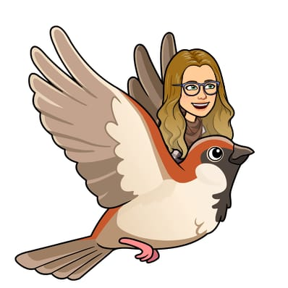
Análisis
“Cómo domesticar a tus papás” busca mostrarnos cómo se ve la vida y los adultos desde la mirada de los niños, es la mezcla que se da entre realidad y fantasía. En el relato se confunden las descripciones objetivas con las ideas imaginadas por Lucas, el protagonista. Un ejemplo claro de esto es la aparición, en diversos pasajes, de las veintinueve iguanas de la tía Amaranta Melania. Otra señal de que nos encontramos frente al relato de un niño es el lenguaje. El texto está narrado con un estilo infantil, lleno de repeticiones y muletillas, que recuerda mucho la lengua oral. De igual manera, el narrador reflexiona sobre el lenguaje mismo, sobre todo aquellas palabras que no le son familiares.

Slide 11
Vocabulario
Cada vez que Lucas tenía una duda sobre alguna palabra, en una primera instancia intentaba buscar en su memoria algunas pistas que se pudieran relacionar con la palabra para luego buscar su definición en el diccionario. A continuación algunas de las palabras que aparecen en la obra:
Mohín
Mueca o gesto
Zangolotear
Moverse de una parte a otra, sin motivo
Mutante
Que cambia de estado, figura o forma.
Histeria
Catacumba
Lugar donde se enterraban los muertos debajo de templos, iglesias o pirámides
Misántropo
Persona que demuestra repugnancia al trato humano.
Estado de emocionalidad extrema en una situación de pánico

Slide 12
Preguntas de análisis
Antes de finalizar me gustaría que comentes con tus padres las siguientes preguntas

Slide 13
Preguntas de análisis
¿Qué es para ti DOMESTICAR?
¿Crees que podemos domesticar a nuestros padres?
¿Crees que los padres pueden hacer lo que los hijos quieren? ¿en qué ocasiones?
¿Por qué los padres corrigen a los hijos?
¿Te gusto el libro? ¿Por qué?

Slide 14
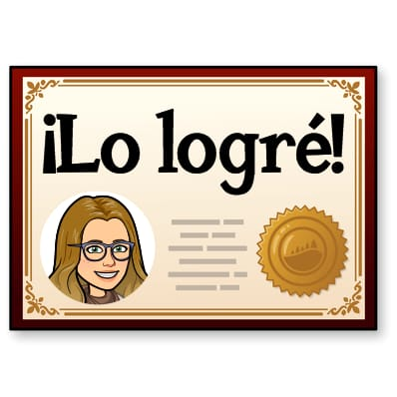
Los libros abren tus ojos”
Felicidades, lograste terminar esta actividad. Ahora es momento de realizar tu guía. Ánimo!

